Slide 1
WF 4.0 A 初探
SBP206
Ron Jacobs
高级技术专员
Microsoft
http://blogs.msdn.com/rjacobs

Slide 2
会议目标和效果
会议目标：
  描述 WF 4.0 的好处
  列出可以使用 WF 4.0 的场景
  对比 WF 4.0 和 WF 3.5
流程是普遍使用的
可见性非常重要
工作流非常好

Slide 3
WF 101
主机 (.exe、 IIS/WAS、 .NET Services……)
工作流
WF 程序满足最低的要求
  活动（Activities）
  运动时（Runtime）
  工具（Tooling）
活动
库
WF 运行时
扩展
持久性
跟踪
…
工具
VS Designer
VS Debugger
Rehosted Designer

Slide 4
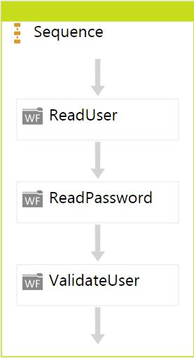
WF 之道
Code
Code
void GetUser(string user)
{
// validate haven't gotten user yet
bool haveUser = State.Get("haveUser");
if (haveUser) { throw new Exception(); }
State.Set("haveUser", true);
State.Set("User", user);
}
输入
void GetUser(string user)
{
}
State.Set("User", user);
Code
控制流
控制流
状态
输入
状态
{
string user = Console.ReadLine();
string password = Console.ReadLine();
Validate(user, password);
}
Code
Code
void GetPassword(string password)
{
bool haveUser = State.Get("haveUser");
if (!haveUser) { throw new Exception(); }
string user = State.Get("User");
Validate(user, password);
}
输入
void GetPassword(string password)
{
Validate(user, password);
}
string user = State.Get("User");

Slide 5
WF 如今面临的挑战
对纯 XAML 工作流提供有限的支持
版本化存在问题
复合困难或不可能
编写自定义活动和管理数据流不够简单
有限的 WCF 集成和活动支持
没有通用服务器主机环境
底线：获得足够的价值，使税收值得

Slide 6
转向 .NET 4.0
纯 XAML 工作流是新的默认值
  WF、WCF 和 WPF 使用统一模型
扩展的基本活动库
简化的 WF 编程模型
支持参数、变量、表达式
对 WCF 集成进行了大量改进
运行时和设计器改进
通过 “Dublin“ 进行管理

Slide 7
纯 XAML 工作流
声明性工作流 在 XAML 文件中完整描述（无需后续编码）
  始终是 WF 终极目标
  .NET 3.x 中有可能，但不容易
.NET 4.0 让它们成为“一等市民”
  增强了编程模型，不再需要后续编码文件
  Visual Studio 2010 中完整的设计器支持

Slide 8
声明性工作流的好处
程序定义只包含数据
  通常是一个可以轻松处理的 XML 文件
  简化工具支持和设计器
  可以随处存储（文件、DB、云等）
  可以使用不同的格式表示
  XAML、C#、Visio、自定义 DSL 等。
增加寄存与部署灵活性

Slide 9
扩展的基本活动库
.NET 4.0 带有一些新活动
流控制
Flowchart
DoWhile
Break
ForEach
WCF
Send
Receive
SendReply
SendParameters
ReceiveParameters
InitializeCorrelation
其他
Assign
MethodInvoke
Persist
PowerShellCommand
...
Interop
CorrelationScope
…
微软计划通过 CodePlex 发布更多活动

Slide 10
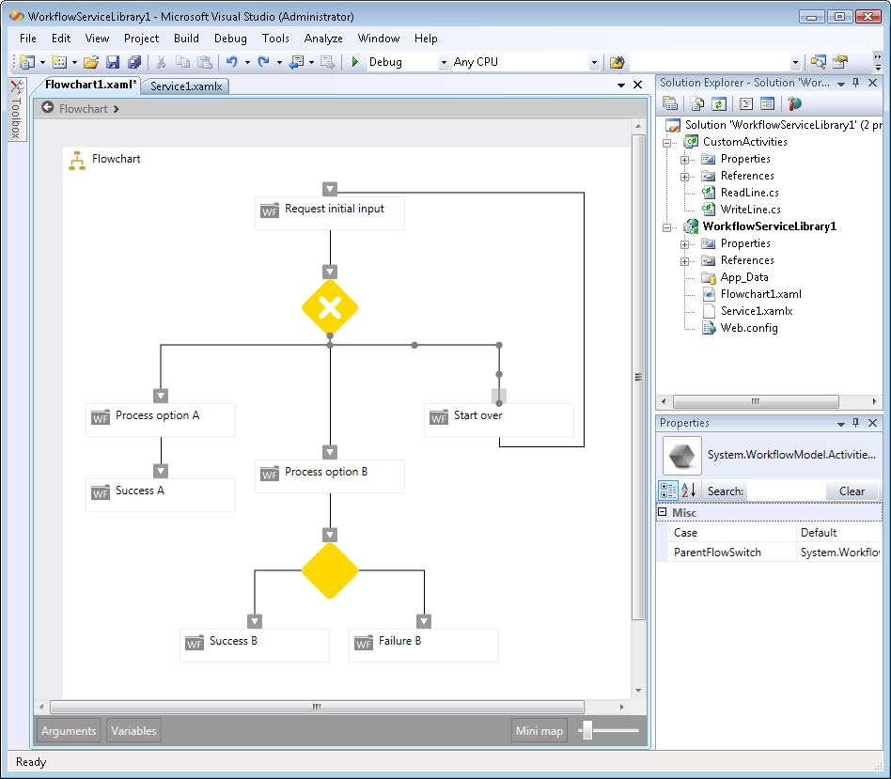
新的流图表模型
Flowcharts 在序列化和状态机器模型中间提供一个折中方案
使用决策和开关简单的逐步模型
使您能返回到工作流中以前的活动

Slide 11
活动库的发展……
活动系统
?
SharePoint
Dynamics
Systems Center
HPC
TFS
基本活动库
WF Primitives
WCF Messaging
Invoke
Try/Catch
?
Expressions
Interop
控制流活动
Flowchart
Sequential
自创
?

Slide 12
简化的 WF 编程模型
WF 4.0 可以更加轻松的：
  寄存工作流和运行工作流实例
  管理工作流书签
  创建自定义活动
  管理数据和参数

Slide 13
创建自定义活动
.NET 4.0 重构了编程模型以创建自定义活动
WorkflowElement
活动
从其他活动创建自定义活动
从头开始创建自定义活动

Slide 14
WF 数据流
跨活动的流数据面临着挑战
  需要依赖关系属性和数据绑定
  大部分开发人员感觉不自然
管理活动状态也面临着挑战
  无法在 XAML 定义本地存储器
WF 4.0 简化了数据流，它添加了：
  参数、变量 和表达式

Slide 15
.NET 4.0 数据流结构
参数
变量
用于定义活动中数据流入流出的方式。InArgument<T>、OutArgument<T>、InOutArgument<T>
用于声明指定的存储器，以及活动中数据的范围和生命周期。Variable<T>
表达式
采用一个或多个输入参数，对输入参数执行一些运算，然后返回一个值。

Slide 16
表达式
表达式 带有输入参数，执行运算并返回结果
  源自 ValueExpression
可以像活动一样使用表达式
  ValueExpression 源自 WorkflowElement
  结果可以绑定到输入参数

Slide 17
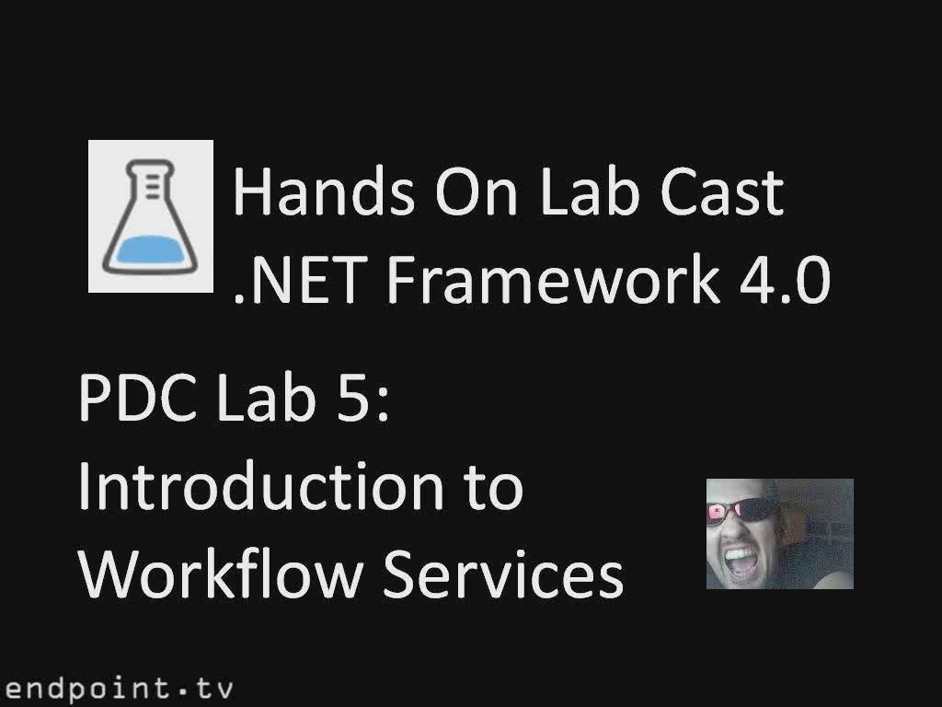
Hands On Lab 5
Video

Slide 18
WCF 和 WF
WF + WCF 中的强大潜力
  .NET 3.0 不提供任何集成
  .NET 3.5 添加初始 WCF 支持
  .NET 4.0 在该领域进行了大量投资
“外事不决问 WCF，内事不决问 WF"
  WCF 公开外部接口
  WF 描述内部流和状态转型

Slide 19
WCF 工作流服务
WCF 服务
WF 工作流
WCF 端点
客户端
外部服务
WCF 端点
外部服务

Slide 20
声明性 WCF 工作流服务
.NET 4.0 支持 XAML 中定义的 WCF 服务
  调用声明性 WCF 工作流服务
  XAML 中完整定义端点
  作为 XAML 工作流定义实现
整体服务在单个文件中定义

Slide 21
.NET 4.0 中的 WCF 活动
  .NET 4.0 进入了几个新的 WCF 活动
.NET 3.5
发送
.NET 4.0
发送
接收
SendReply
SendParameters
ReceiveParameters
CorrelationScope
InitializeCorrelation
…
接收

Slide 22
消息关联
发布和接收 WCF 消息时，关联是一个常见需求
  .NET 3.5 根据上下文报头进行关联
  .NET 4.0 向 WCF 添加关联支持
WF 通过活动让关联轻松使用
  XPath 表达式确定关联令牌
  CorrelationScope
  InitializeCorrelation

Slide 23
WF 运行时改进
10-100X 性能改进
通过持久性全面控制
流入事务
部分信任支持

Slide 24
全新的 WF 设计器
改进的设计器性能
改进的可用性
rehosting进行了大量改进
统一调试体验
（步进到 XAML）

Slide 25
托管工作流
托管工作流（Hosting workflows）如今面临诸多挑战
  基本上都需要编写主机逻辑
  .NET 3.5 引入了 WorkflowServiceHost
  允许集成 IIS/WAS
之后就要靠自己了

Slide 26
引入 "Dublin"
“Dublin” 向 IIS/WAS 提供 WF 托管和管理扩展
  将随 Windows Server v.Next 一起发布
  作为 Application Server 角色的一部分
  因此，Windows Application Server Extensions

Slide 27
"Dublin" 关键功能
导入/导出应用程序
配置应用程序
管理运行的应用程序
监控运行的应用程序
更新运行的应用程序

Slide 28
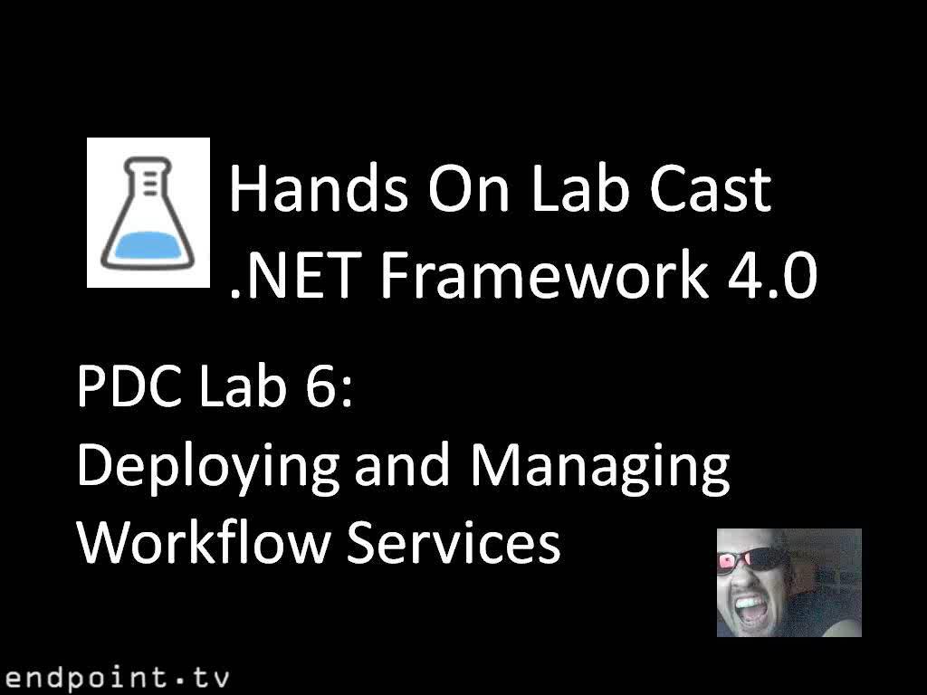

Slide 29
SBP326 Dublin：Dublin 之旅
Dan Eshner
2 月 2 日，星期一
15:00 - 16:15
……另请参见

Slide 30
WF 4.0 准备
您的 3.x 工作流可以继续工作
  使用 WF 3.0 运行时
可以在 4.0 流程中使用 3.x 活动
  使用 Interop 活动
关于如何准备 3.x 应用程序的指南即将发布

Slide 31
SBPCT310 WF 4.0：迁移 WF 3.0 / 3.5 的客户
Bob Schmidt
2 月 5 日，星期四
8:30 - 9:45
2 月 6 日，星期五
10:30 - 11:45
……另请参见

Slide 32
记住
WF 是 ART
  活动、运行时和工具
流程是普遍使用的
  任何应用程序都可以使用 WF 4.0
可见性非常重要
  代码透明，工作流可见
工作流非常好
  向我们的战略添加核心内容，用于模型驱动的业务逻辑发展

Slide 33

© 2009 Microsoft Corporation。保留所有权利。Microsoft、Windows、Windows Vista 和其他产品名称是微软在美国和/或其他国家/地区的注册商标和/或商标。本文档仅用于提供信息，并代表再本文档发布
时微软的当前看法。因为微软必须响应不断变化的市场需求，所以本文档不应视为微软的承诺，并且在本文档发布之后，微软不保证提供信息的准确性。微软对本文档中的信息不提供任何明示或暗示的保证。

